Slide 1





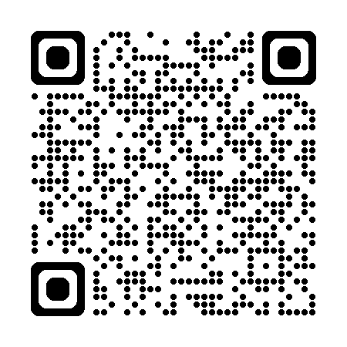

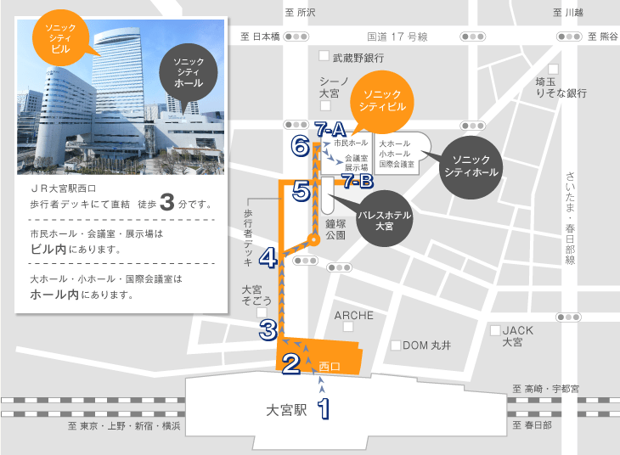
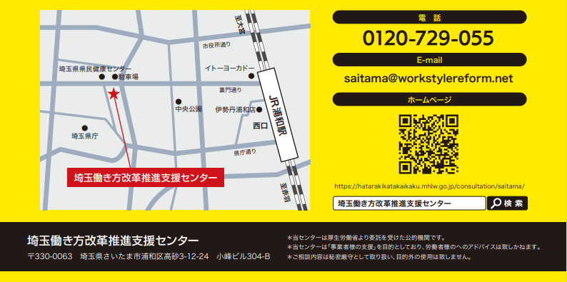
埼玉働き方改革推進支援センター+
（令和8年度 厚生労働省 委託事業）
事業主、企業の人事労務担当者、管理職の方向け！
働き方改革セミナー
知らなかった…、そうだったのか!!
（※リアル+オンラインWEBセミナー）
テーマ
・令和８年度の最新助成金情報について
（講師：社会保険労務士 石田貴義）
令和８年６月２６日(金)
大宮ソニックシティ 708会議室 14:00～15:30
さいたま市大宮区桜木町1-7-5 ソニックシティビル7階
【対象】企業の経営者、人事・労務担当者、企業経営指導員他
【会場の定員】40名（定員になり次第締め切ります。）
【Zoom参加】500名（左記の2次元コード(センターＨＰ)から申
込み後、招待リンク等を前日までにメールにてご案内いたしま
す。人数とお名前、メールアドレス等を登録ください。）
申込はこちらから
「セミナーのご案内」へ
セミナー会場

Slide 2

センター + 公労使会議セミナー２０２６ (令和８年６月２６日(金)開催）
ＷＥＢ（表面の2次元バーコード）から申込みしてください。
上記が適用できない参加ご希望の方は、下記「参加申込書」にご記入の上、埼玉働き方改革推進支援センターにFAXにてお申し込みください。
申込先
埼玉働き方改革推進支援センター
330-0063 さいたま市浦和区高砂３－１２－２４
小峰ビル３０４－Ｂ
FAX：０４８－６８１－９８８２
参加申込書 ※１
フリガナ
企業名
所在地 | 〒
電話番号
メールアドレス （必須） | ＠
申込者 部署・役職 氏名(フリガナ) ※複数参加も可 (記名のこと）
ご質問や 個別相談の 希望の有無 | 集合研修参加 ・ Zoomでの参加 (〇をしてください。) 終了後 個別相談希望 有 ・ 無 相談内容
※１「労働施策の総合的な推進並びに労働者の雇用の安定及び職業生活の充
実等に関する法律」第10条の3に基づく協議会（働き方改革推進協議会）
ご留意事項
①このセミナーは ハイブリッド(リアル＋Zoom)での開催になります。
②参加用の接続URLにつきましては、登録メールアドレスへご連絡させていただきますのでご了承ください。
③事前にZoomの初期設定とバージョンは最新の状態にして参加してください。
④セミナーは開始5分前からご入室できます。開催中はミュートにしていただきますようお願いします。
⑤お客様の個人情報は個人情報保護管理者が適切な安全管理のもと必要な範囲で管理・利用いたします。

